Slide 1
React 从入门到进阶
Chapter 8. React 属性与事件
Section 1. State 属性

Slide 2
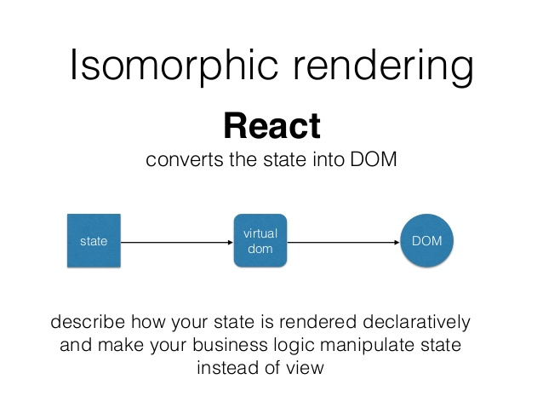

Slide 3


